Slide 1
LC2 : Energie Chimique
Niveau : Lycée
Pré-requis :
Réactions d’oxydoréduction
Equation bilan et tableau d’avancement
Notion de système chimique
Liaisons chimiques

Slide 2
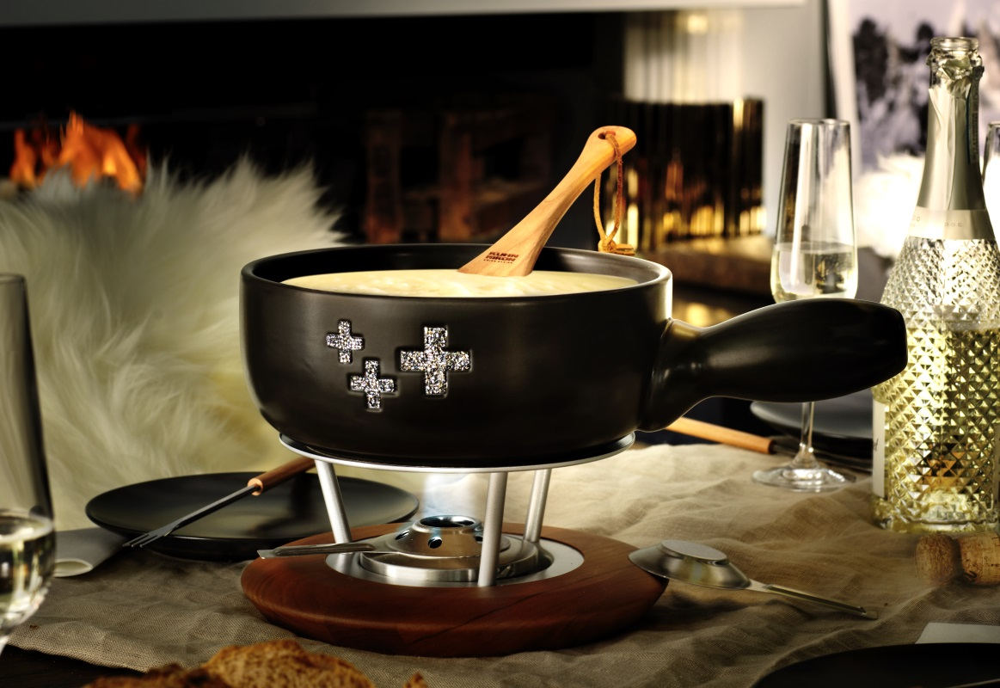
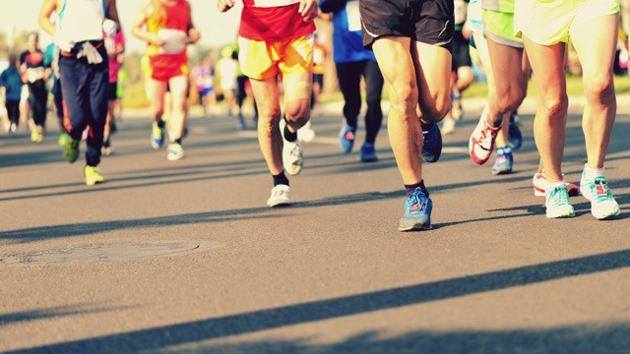
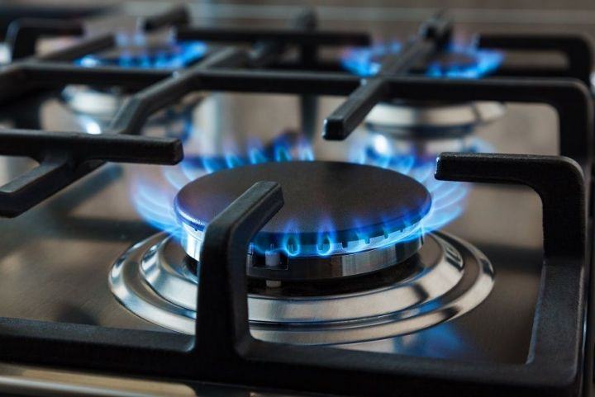
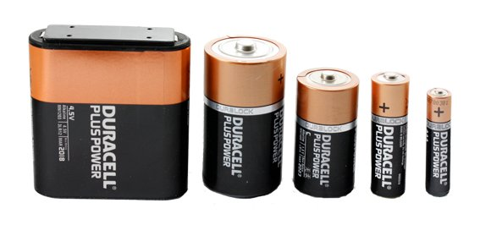

Slide 3
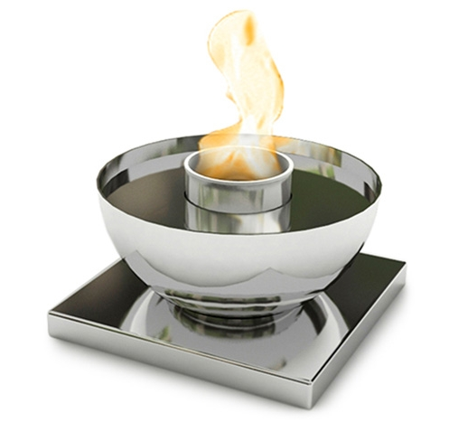
Mise en évidence des produits de la combustion
Pompe
Réaction avec l’eau de chaux :
$${Ca(OH)}_{2(aq)}+ {CO}_{2(g)} ⟶ {CaCO}_{3(g)}+ H_{2}O_{(l)}$$
Eau de chaux
Brûleur à éthanol

Slide 4
Combustion du glucose : respiration cellulaire
$$1 C_{6}H_{12}O_{6(aq)}+6O_{2(aq)}⟶ {6CO}_{2\left(g\right)}+6H_{2}O_{(l)}$$
Combustible : glucose
Comburant

Slide 5
Energie de liaison
Réaction endothermique
E
Produits
$$ε_{comb}>0$$
Réactifs

Slide 6
Energie de liaison
Réaction exothermique
E
Réactifs
$$ε_{comb}<0$$
Produits

Slide 7
Energie de liaison
Réaction endothermique
E
Produits
$$ε_{comb}>0$$
Réactifs

Slide 8
Energie de liaison
Réaction endothermique
E
Produits
$$ε_{comb}>0$$
Réactifs

Slide 9
Energie de liaison
Réaction exothermique
E
Réactifs
$$ε_{comb}<0$$
Produits

Slide 10
Energie de liaison
Réaction exothermique
E
Réactifs
$$ε_{comb}<0$$
Produits

Slide 11
Pouvoir calorifiques des combustibles usuels
Combustible | Pouvoir calorifique (MJ/kg)
Dihydrogène | 142,9
Propane | 46
Essence | 47,8
Diesel | 44,8
Ethanol
Bois | 15

Slide 12
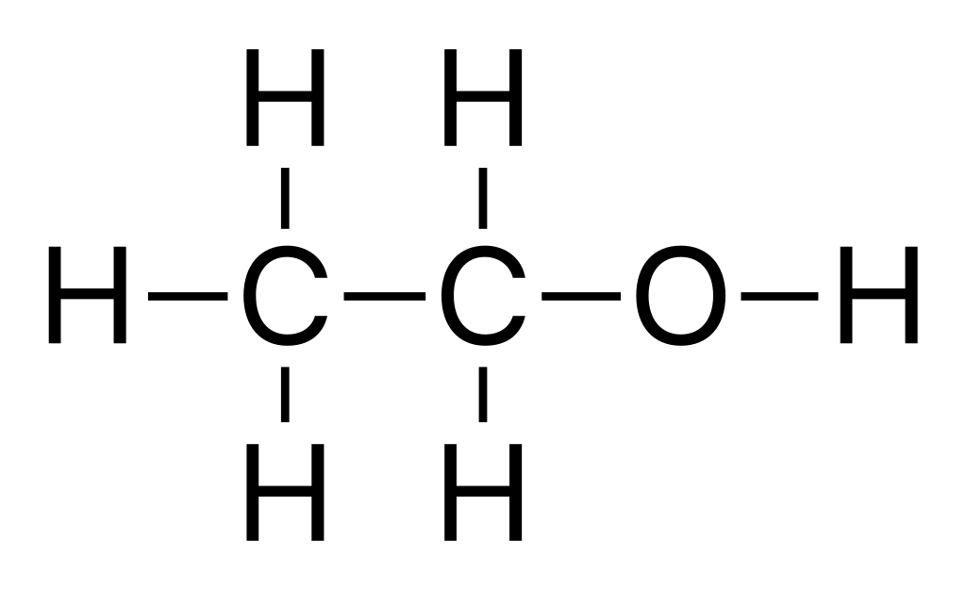
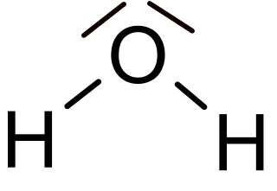
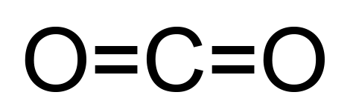
Calcul d’une énergie de combustion
$$1×$$
$$+ 3×$$
$⟶$
$$3×$$
$$+ 2×$$

Slide 13
Calcul d’une énergie de combustion
Etape 1 : Rupture des liaisons qui composent les réactifs
$$E_{rupture}=$$
$$1×$$
$$3×$$

Slide 14
Calcul d’une énergie de combustion
Etape 1 : Rupture des liaisons qui composent les réactifs
$$E_{rupture}=5 ×E_{C−H}$$
$$1×$$
$$3×$$

Slide 15
Calcul d’une énergie de combustion
Etape 1 : Rupture des liaisons qui composent les réactifs
$$E_{rupture}=5 ×E_{C−H}+ E_{C−C}$$
$$1×$$
$$3×$$

Slide 16
Calcul d’une énergie de combustion
Etape 1 : Rupture des liaisons qui composent les réactifs
$$E_{rupture}=5 ×E_{C−H}+ E_{C−C}+ E_{C−O}$$
$$1×$$
$$3×$$

Slide 17
Calcul d’une énergie de combustion
Etape 1 : Rupture des liaisons qui composent les réactifs
$$E_{rupture}=5 ×E_{C−H}+ E_{C−C}+ E_{C−O}+ E_{O−H}$$
$$1×$$
$$3×$$

Slide 18
Calcul d’une énergie de combustion
Etape 1 : Rupture des liaisons qui composent les réactifs
$$E_{rupture}=5 ×E_{C−H}+ E_{C−C}+ E_{C−O}+ E_{O−H}+3 × E_{O=O}$$
$$1×$$
$$3×$$

Slide 19
Calcul d’une énergie de combustion
Etape 2 : Formation des produits par recombinaison
$$E_{formation}=$$
$$3×$$
$$2×$$

Slide 20
Calcul d’une énergie de combustion
Etape 2 : Formation des produits par recombinaison
$$E_{formation}=3 ×{2 E}_{O−H}$$
$$3×$$
$$2×$$

Slide 21
Calcul d’une énergie de combustion
Etape 2 : Formation des produits par recombinaison
$$E_{formation}=3 ×{2 E}_{O−H}+2 ×2 E_{C=O}$$
$$3×$$
$$2×$$

Slide 22
Energie de liaison de quelques liaisons
Liaison ${A−B}_{(g)}$ | $$E_{m,A−B} (kJ.{mol}^{−1})$$
$$H−H$$ | 436
$$C−H$$ | 415
$$C−C$$ | 346
$$C−O$$ | 358
$$O−H$$ | 463
$$O=O$$ | 497
$$C=O$$ | 804

Slide 23
Pouvoir calorifiques des combustibles usuels
Combustible | Pouvoir calorifique (MJ/kg)
Dihydrogène | 142,9
Propane | 46
Essence | 47,8
Diesel | 44,8
Ethanol | 27
Bois | 15

Slide 24
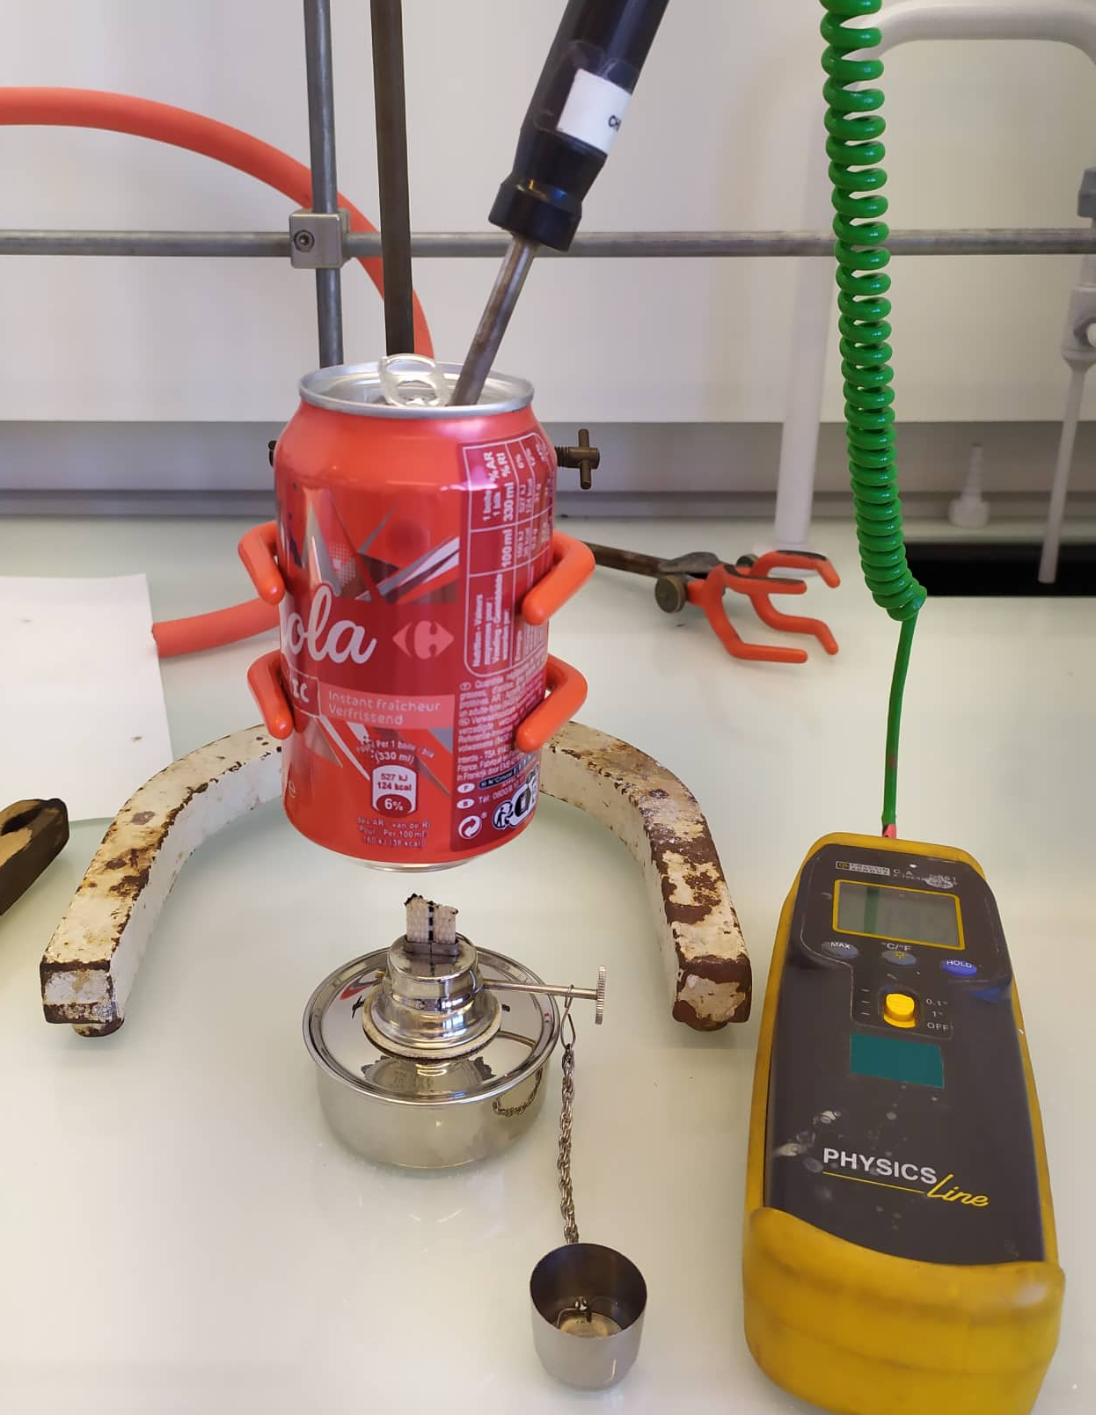
Expérience de calorimétrie
Canette en aluminium
m_{alu}=13,03g
m_{eau}=200g
c_{alu}=897 J/K/kg
c_{eau}=4185 J/K/kg
$$Q_{réaction}= Q_{calorimètre}+ Q_{eau}$$
$$PC= \frac{m_{eau}c_{eau}+ m_{alu}c_{alu}}{m_{éth consommé}} ∆T$$
Brûleur à éthanol
m_{eth} masse d’éthanol consommée au cours de la réaction
Thermomètre mesurant ΔT

Slide 25
Principe d’une pile
$${Zn}_{(s)}$$
$${Zn}_{(aq)}^{2+}$$
$${Zn}_{(s)}= 2e^{−}+ {Zn}_{(aq)}^{2+}$$
$$E_{N1}$$

Slide 26
Principe d’une pile
$${Zn}_{(s)}$$
$${Cu}_{(s)}$$
$${Zn}_{(aq)}^{2+}$$
$${Cu}_{(aq)}^{2+}$$
$${Zn}_{(s)}= 2e^{−}+ {Zn}_{(aq)}^{2+}$$
$${Cu}_{(aq)}^{2+}{+ 2e}^{−}= {Cu}_{(s)}$$
$$E_{N1}$$
$$E_{N2}$$

Slide 27
Principe d’une pile
R
$${Zn}_{(s)}$$
$${Cu}_{(s)}$$
Jonction électrolytique
$${Zn}_{(aq)}^{2+}$$
$${Cu}_{(aq)}^{2+}$$
$${Zn}_{(s)}= 2e^{−}+ {Zn}_{(aq)}^{2+}$$
$${Cu}_{(aq)}^{2+}{+ 2e}^{−}= {Cu}_{(s)}$$
$$E_{N1}$$
$$E_{N2}$$

Slide 28
Principe d’une pile
R
$${Zn}_{(s)}$$
$$e^{−}$$
$${Cu}_{(s)}$$
Jonction électrolytique
$${Zn}_{(aq)}^{2+}$$
$${Cu}_{(aq)}^{2+}$$
$${Zn}_{(s)}= 2e^{−}+ {Zn}_{(aq)}^{2+}$$
$${Cu}_{(aq)}^{2+}{+ 2e}^{−}= {Cu}_{(s)}$$
$$E_{N1}$$
$$E_{N2}$$

Slide 29
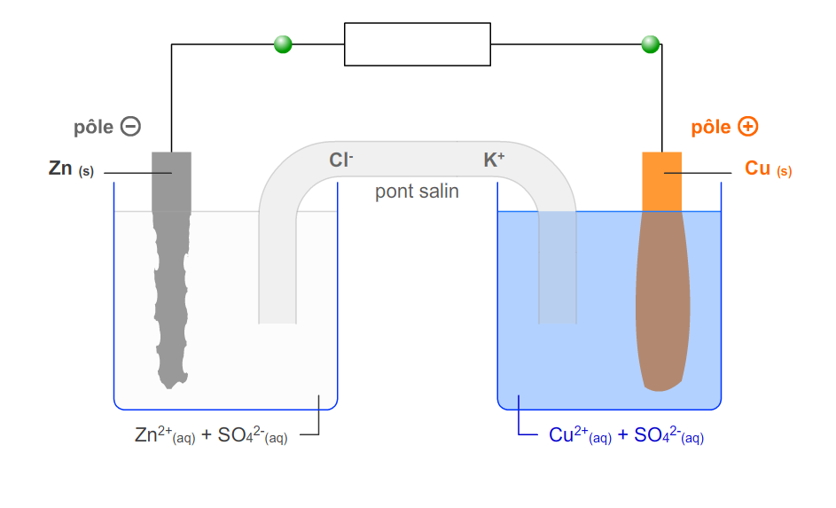
Pile Daniell
Circulation des électrons
$${Zn}_{(s)}+2e^{−}= {Zn}_{(aq)}^{2+}$$
$${{Cu}_{(aq)}^{2+}=Cu}_{(s)}+2e^{−}$$

Slide 30
Tableau d’avancement et capacité éléctrique
$${Zn}_{(s)}+$$ | ${Cu}_{(aq)}^{2+}=$ | $${Cu}_{(s)}+$$ | $${Zn}_{(aq)}^{+}$$ | $$n_{électrons échangés}$$
$$n_{1}$$ | $$n_{2}$$ | $$n_{3}$$ | $$n_{4}$$ | 0
$$n_{1}−x_{f}$$ | $$n_{2}+ x_{f}$$ | $$n_{3}+x_{f}$$ | $${n_{4}+x}_{f}$$ | 2$x_{f}$
$$Q_{max}=2 x_{max}N_{A}e$$
Or $x_{max}=x_{f}= n_{2}=CV=0,013 mol$
$$Q_{max}=2496 C$$
Energie maximale récupérée :
$$E_{max}= Q_{max} U=5491 J$$

Slide 31
Pile à combustible : pile à hydrogène
V
$$e^{−}$$
$$e^{−}$$
$$H_{2(g)}$$
$$O_{2(g)}$$
$$H_{(aq)}^{+}$$
$$H_{2}O_{(l)}$$
+ chaleur
$$H_{2(g)}= {2H}_{(aq)}^{+}+ {2e}^{−}$$
$${{2H}_{(aq)}^{+}+{4e}^{−}+O}_{2(g)}= {2H}_{2}O_{(l)}$$

Slide 32
Pile à combustible : pile à hydrogène
V
$$e^{−}$$
$$e^{−}$$
$$H_{2(g)}$$
$$O_{2(g)}$$
$$H_{(aq)}^{+}$$
$$H_{2}O_{(l)}$$
+ chaleur
$$O_{2(g)}+ {2H}_{2(g)} ⟶ {2H}_{2}O_{(l)}$$

Slide 33
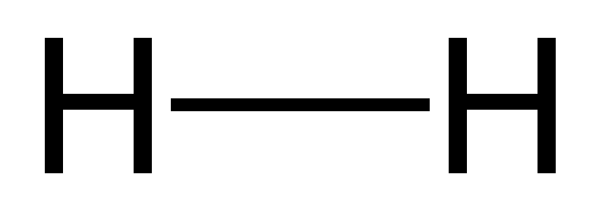
Pile à combustible : pile à hydrogène
$${\frac{1}{2}O}_{2(g)}+ {1H}_{2(g)} ⟶ H_{2}O_{(g)}$$
Comburant
Combustible
$$\frac{1}{2}$$
$$+$$
$⟶$
$$E_{comb}= \frac{1}{2} E_{O=O}+ E_{H−H} −2 E_{O−H}=−241,5 kJ/mol$$
$$PC=119,7 MJ/kg$$

